Slide 1
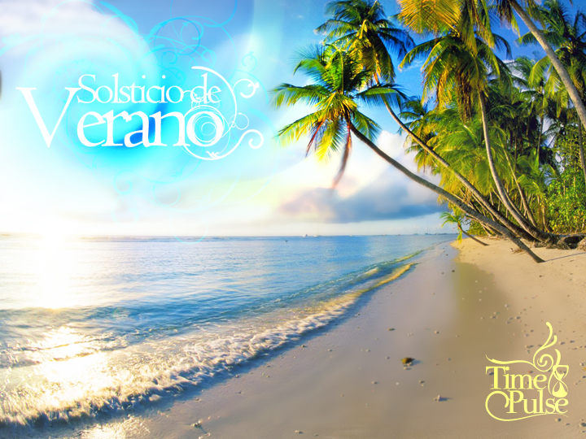

Slide 2

Calendario Index
Junio
2009
Domingo
Lunes
Martes
Miércoles
Jueves
Viernes
Sábado
01
02
03
04
05
06
Cuarto Creciente
Cuarto Creciente
Cuarto Creciente
Cuarto Creciente
Cuarto Creciente
Cuarto Creciente
06:45 pm
05:08 am
11:17 am
04:25 am
v/c Desde: 10:19 pm
v/c Hasta: 04:25 am
v/c 04:33 am – 11:17 am
v/c 02:01 pm –06:45 pm
v/c Hasta: 04:25 am
07
Luna Llena
02:13 pm
08
09
10
11
12
13
Luna Llena
Luna Llena
Luna Llena
Luna Llena
Luna Llena
Luna Llena
10:48 pm
04:01 pm
04:53 am
05:33 pm
v/c 09:52 am – 04:01 pm
Shauout
v/c Desde: 11:32 pm
v/c Hasta: 04:53 am
v/c 05:05 pm – 05:33 pm
v/c Hasta: 04:53 am
14
15
Cuarto Menguante
06:15 pm
16
17
18
19
20
Luna Llena
Cuarto Menguante
Cuarto Menguante
Cuarto Menguante
Cuarto Menguante
Cuarto Menguante
Visítanos en: www.gealife.com al hacer click aquí
03:51 am
03:52 am
10:21 am
01:01 pm
Flag Day
v/c Desde: 09:18 pm
v/c Hasta: 03:52 am
v/c 05:35 am – 10:21 am
v/c 08:02 am – 01:01 pm
Luna Nueva
03:36 pm
24
Luna Nueva
11:07 am
21
22
23
Luna Nueva
25
Luna Nueva
26
Luna Nueva
27
Cuarto Menguante
Luna Nueva
Luna Nueva
Summer Solstice
Solsticio de Verano
Día de San Juan
Father`s Day
Día del Padre
01:12 pm
12:51 pm
01:47 pm
01:47 am
v/c 08:20 am – 01:12 pm
v/c 07:25 am – 12:51 pm
v/c 08:29 am – 01:47 pm
Cuarto Creciente
07:30 am
30
28
Luna Nueva
29
Cuarto Creciente
Alfabeto
Astrológico
Luna Fuera de Curso
( v / c )
05:25 pm
v/c Desde: 06:00 pm hasta el 01 de Julio a las 00:20 am
Manual de uso
del calendario
Finalizar
v/c 11:27 am – 05:25 pm
“Apuesta a ti...el Premio eres Tú...”
El huso horario utilizado es EDT
Lourdes Méndez
(En Venezuela se le resta media hora cuando se utiliza EDT)

Slide 3
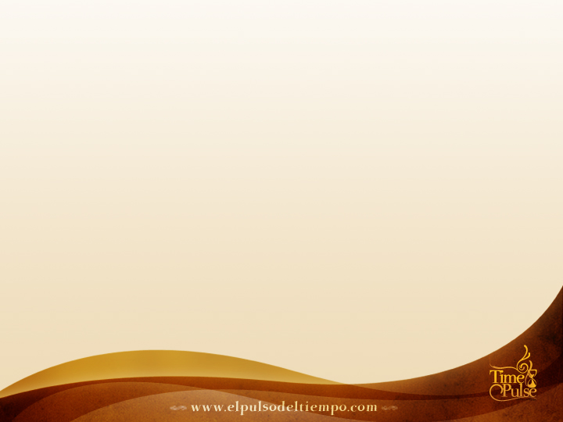
Luna Llena
Inicio: 07 de Junio a las 02:13 pm EDT Final: 15 de Junio a las 06:15 pm EDT
Se hace notar el claro influjo que la Luna Llena ejerce sobre la Tierra y los seres humanos, animales y plantas que la habitan. Esta fuerza, producida por el cambio de sentido de los impulsos lunares al pasar la luna por la fase que media entre creciente y menguante, se siente de manera más intensa que el cambio de fuerzas que tiene lugar durante la luna nueva.
En el plenilunio los sonámbulos se pasean dormidos, las heridas sangran con más persistencia; las plantas medicinales recogidas durante este período tienen más eficacia, y los árboles podados en esta fase pueden morir. En otro orden de cosas, la policía tiene que reforzar sus efectivos, ya que normalmente los actos de violencia y los accidentes aumentan; asimismo, a las comadronas se les acumula el trabajo.
¡ Momento para recoger frutos no para plantarlos !
La Luna Llena representa: Iluminación, desenlace, introspección, inquietud, culminación y resultado, fruto, etapa final, efervescencia, recolección, productividad, magia, imaginación desbordada, creativa, transformación, plenitud, intensidad, emocionalidad
Se recomienda: Fiestas de Reconocimiento, meditación, contemplación.
No se recomienda: Iniciar relaciones, cerrar negocios, sembrar.
Volver al Calendario

Slide 4
Cuarto Creciente
Inicio: 30 de Mayo a las 11:23 pm EDT Final: 07 de Junio a las 02:13 pm EDT
Inicio: 29 de Junio a las 07:30 am EDT Final: 07 de Julio a las 05:22 am EDT
El impulso naciente de la luna nueva debe ser puesto en práctica ahora. La luna creciente es favorable para hacer cambios en viejos hábitos, modos de pensar, actuar y sentir
Tiempo de gran actividad, acción... y mantener el Momentum...
¡ Crecimiento, comienzo, momento de cosecha, siembra, expansión,
emisión, oportunidad, preparación, implementación !
Se recomienda: Convertir las ideas en proyectos , hacer fiestas, dieta para aumentar de peso, cortarse el cabello y que crezca, pero no es buena para lograr con ese corte un crecimiento sano y abundante del cabello. Los calvos pueden abstenerse. Los cortes de pelo acompañados con signos mutables como Géminis, Sagitario y Piscis, o signos de tierra Tauro y Capricornio, “no Virgo”. Para crecer rápido Luna en Cáncer o Piscis.
No se recomienda: irse de vacaciones dejando algo pendiente, planificar proyectos.
Volver al Calendario

Slide 5
Luna Nueva
Inicio: 22 de Junio a las 03:36 pm EDT Final: 29 de Junio a las 07:30 am EDT
La Luna se ha vaciado dándonos la oportunidad de usar ese vacío para llenarlo de Energías Creadoras Regeneradoras y Transformadoras, no debemos pensar en aquello que deseamos finalizar, porque lo fortaleceremos.
Borrón y cuenta nueva..., todo lo que tenga que ver con inicios.
Todo lo que comencemos bajo su influencia tiene energía de crecimiento. Tratamientos, viajes, estudios, siembras... No obstante, deberemos evitar la llamada "Luna negra" y esperar a que vuelva a aparecer la Luna en el cielo, aunque sea muy fina.
Se recomienda:
Hacer competencias, iniciar acciones que requiera de resultados inmediatos, hacer reclamos, denuncias y protestas.
No se recomienda:
Intervenciones quirúrgicas que comprometan la cara y la cabeza, implantes faciales, actividades que requieran de planificación y estrategia, iniciar negocios, abrir cuentas de bancos.
La Luna Nueva es energía de comienzos, no de finales. Decisión, concepción germinación, transición, apertura, trance, descubrimiento, umbral, búsqueda.
Volver al Calendario

Slide 6
Cuarto Menguante
Inicio: 15 de Junio a las 06:15 pm EDT Final: 22 de Junio a las 03:36 pm EDT
La luna prosigue lentamente su camino. Su cara oscura empieza a «abollarla» de derecha a izquierda. De nuevo debemos agradecer a nuestros antepasados el descubrimiento de ciertas influencias lunares durante este período.
Durante esta fase lunar podemos hacer aquellas actividades que nos cuestan más esfuerzo, es tiempo para terminar todo lo que se tiene pendiente, sirve para limpiar, depurar y cancelar.
El cuarto menguante significa decrecimiento. Este período es ventajoso para hacer cosas que tengan que ver con la reducción: para comenzar una dieta, pagar facturas, podar arbustos o finalizar una relación. Conforme la luz de la luna decrece, así lo hará todo lo que se comience durante esta fase, periodo para clarificar proyectos o sistemas, perseguir objetivos que se iniciaron durante el cuarto creciente y hacer reparaciones.
Es tiempo para madurar y expresarse completamente.
¡ Con menguante la energía mengua !
Energía de finales, reflexión, reorganización, identificación, desintegración, descubrir, estrategia, liberación
Volver al Calendario

Slide 7
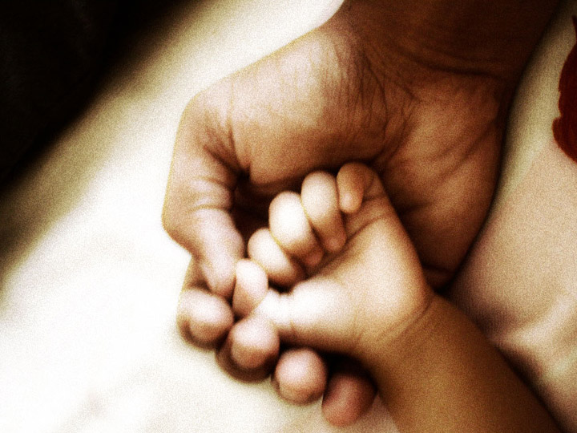
DIA DEL PADRE
San José fue el padre de Jesús, y esa es la verdadera causa de que en su día se celebre también la festividad de todos los padres. Se le da un carácter de buen padre y protector de sus hijos y es por ello que se le venera cada año. Sin embargo, la tradición en el culto a San José tardo en tomar fuerza dentro del mundo cristiano, quizá porque en sus orígenes, los cristianos solo rendían culto a los mártires, y ese no era el caso de San José.
En el siglo IV ya apareció el culto a este santo entre los coptos, apareciendo su festividad el día 20 de julio según su calendario. En el mundo occidental, las primeras referencias surgen en el año 1129, con una iglesia dedicada a él en Bolonia (Italia).
Pero no fue hasta el pontificado de Sixto IV cuando San José fue introducido en el calendario romano, que es el que ha llegado hasta nuestros días, en el día 19 de marzo. San José también cobro popularidad entre los obreros durante el siglo XIX, y por ese motivo Pio XII instauro la festividad de San José Obrero el día 1 de mayo, el día del trabajo.
Siguiente

Slide 8
Sin embargo, en Estados Unidos el día del padre se celebra el tercer domingo de junio, y esto tiene una interesante historia, cuyo protagonista fue un veterano de la guerra civil americana, Henry Jackson Smart. Este hombre enviudo cuando su esposa falleció mientras daba a luz a su sexto hijo. El señor Smart se dedico a criar con gran dedicación a sus seis hijos, dándoles la mejor de las educaciones posibles. Se convirtió en un verdadero ejemplo con su comportamiento durante los muchos años en que vivió por y para sus hijos, y ellos quisieron agradecérselo.
De esta forma, Sonora Smart Dodd, una de sus hijas, propuso en 1909 celebrar en su honor el día del padre. Y así, el 19 de junio de 1910 se celebro en Sopkane, Washington, el primer día del padre. Se escogió ese día porque Henry Jackson Smart había nacido precisamente un 19 de junio. La costumbre se extendió de inmediato a varias ciudades del país, y en 1924 el presidente, Calvin Coolidge, decidió convertir el día del padre en fiesta nacional.
En 1966 el presidente Lyndon Johnson firmo una proclamación presidencial que declaraba el tercer domingo de junio como día del padre. En algunos países latinoamericanos esta festividad se celebra en otras fechas. Así, por ejemplo, en México se hace el 20 de junio, y en Costa Rica el 21 de junio.
Volver al Calendario

Slide 9
S
I
G
N
O
S
P
L
A
N
E
T
A
S
D
I
R
E
C
T
O
S
A
S
P
E
C
T
O
S
A
r
i
e
s
M
e
r
c
u
r
i
o
D
i
r
e
c
t
o
S
e
x
t
i
l
T
a
u
r
o
V
e
n
u
s
D
i
r
e
c
t
o
S
e
m
i
c
u
a
d
r
a
t
u
r
a
G
e
m
i
n
i
s
M
a
r
t
e
D
i
r
e
c
t
o
C
o
n
j
u
n
c
i
o
n
C
a
n
c
e
r
L
e
o
J
u
p
i
t
e
r
D
i
r
e
c
t
o
O
p
o
s
i
c
i
o
n
Alfabeto
S
a
t
u
r
n
o
D
i
r
e
c
t
o
C
u
a
d
r
a
t
u
r
a
V
i
r
g
o
L
i
b
r
a
U
r
a
n
o
D
i
r
e
c
t
o
T
r
i
g
o
n
o
E
s
c
o
r
p
i
o
N
e
p
t
u
n
o
D
i
r
e
c
t
o
S
a
g
i
t
a
r
i
o
L
U
M
I
N
A
R
I
A
S
P
l
u
t
o
n
D
i
r
e
c
t
o
Astrológico
C
a
p
r
i
c
o
r
n
i
o
K
i
r
o
n
D
i
r
e
c
t
o
L
u
n
a
N
u
e
v
a
A
c
u
a
r
i
o
C
u
a
r
t
o
C
r
e
c
i
e
n
t
e
P
i
sc
i
s
P
L
A
N
E
T
A
S
R
E
T
R
O
G
A
D
O
S
L
u
n
a
L
l
e
n
a
P
L
A
N
E
T
A
S
M
e
r
c
u
r
i
o
R
e
t
r
o
g
r
a
d
o
C
u
a
r
t
o
M
e
n
g
u
a
n
t
e
M
e
r
c
u
r
i
o
V
e
n
u
s
R
e
t
r
o
g
r
a
d
o
S
o
l
V
e
n
u
s
E
c
l
i
p
s
e
S
o
l
a
r
M
a
r
t
e
R
e
t
r
o
g
r
a
d
o
E
c
l
i
p
s
e
L
u
n
a
r
M
a
r
t
e
J
u
p
i
t
e
r
R
e
t
r
o
g
r
a
d
o
J
u
p
i
t
e
r
S
a
t
u
r
n
o
R
e
t
r
o
g
r
a
d
o
S
a
t
u
r
n
o
R
u
e
d
a
d
e
l
a
f
o
r
t
u
n
a
U
r
a
n
o
R
e
t
r
o
g
r
a
d
o
v
/
c
L
u
n
a
f
u
e
r
a
d
e
c
u
r
s
o
U
r
a
n
o
N
e
p
t
u
n
o
N
e
p
t
u
n
o
R
e
t
r
o
g
r
a
d
o
G
M
T
H
o
r
a
d
e
l
m
e
r
i
d
i
a
n
o
d
e
g
r
e
e
n
w
i
c
h
P
l
u
t
o
n
P
l
u
t
o
n
R
e
t
r
o
g
r
a
d
o
E
D
T
E
a
s
t
e
r
n
D
a
y
l
i
g
h
t
T
i
m
e
(
G
M
T
-
4
h
o
u
r
s
)
K
i
r
o
n
K
i
r
o
n
R
e
t
r
o
g
r
a
d
o
E
S
T
E
a
s
t
e
r
n
S
t
a
n
d
a
r
d
T
i
m
e
(
G
M
T
-
5
h
o
u
r
s
)
Manual de uso
Calendario

Slide 10

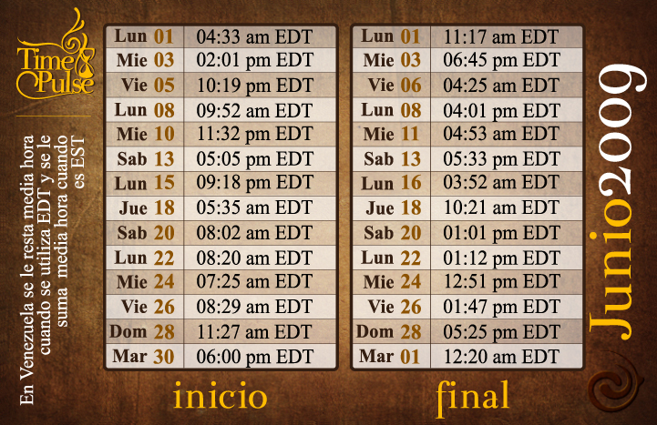
Lunas Fuera de Curso
La Luna dura en cada signo del Zodíaco de dos a dos días y medio aproximadamente.
La Luna fuera de curso o v/c ocurre cuando la Luna deja a un signo y entra a otro.
Durante esas horas absténgase de firmar o comprometerse con alguna petición de la cual pueda arrepentirse más adelante.
Durante la luna v/c ( energía limbo) muchas personas se sienten perdidas, sin dirección. Existe confusión, desorientación.
La tradición sugiere dedicarnos a actividades rutinarias en ese lapso. Es un período para relacionarnos con nuestro centro interno, por lo que son horas adecuadas para reflexionar y meditar.
Volver al Calendario

Slide 11
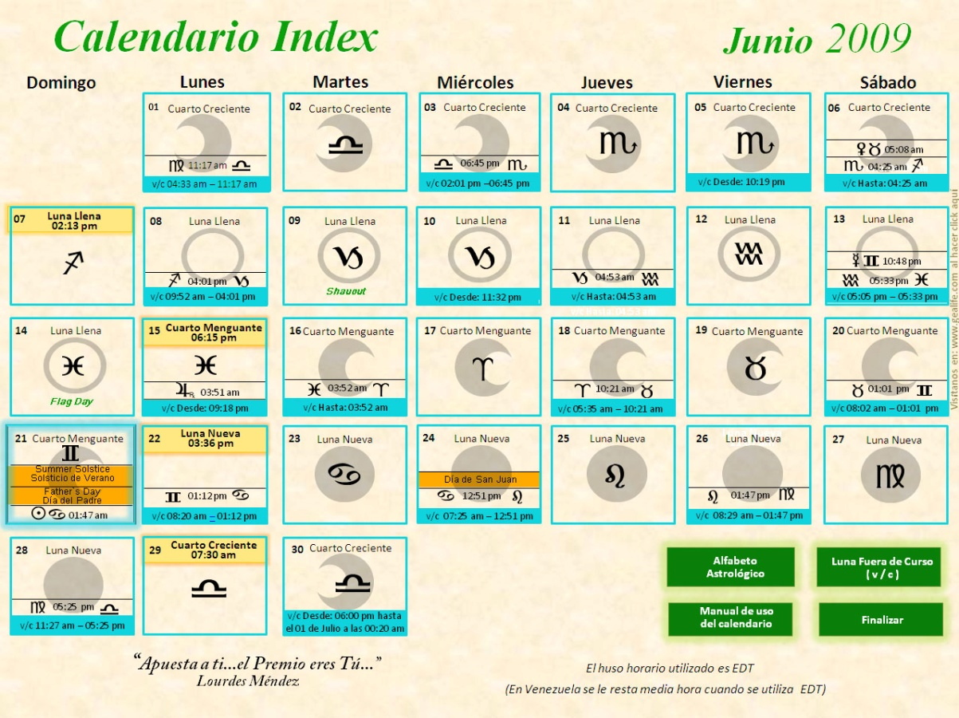
Alfabeto
Astrológico
Manual de uso
Al hacer click aquí obtendrás una guía práctica para mayor conocimiento de los símbolos.
Cuarto Menguante
10:33 pm
Inicio y hora del cambio de luna.
Al hacer click en los recuadros verdes oscuros encontrarás mas información sobre la luna.
Lectura del Calendario
Cuarto Creciente
Mercurio retrogrado
Luna en Piscis
Luna fuera de curso
desde las 07:00 pm
hasta las 07:08 pm
v/c 07:00 pm -07:08 pm
Luna Nueva
Luna en Escorpio hasta la 06:41 am que pasa a Sagitario.
06:41 pm
Luna fuera de curso
desde la 01:45 am
hasta las 06:41 pm
v/c 01:45 am – 06:41 pm
Luna Llena
Marte entra en Piscis a las 10:20 pm
10:20 pm
Calendario

Slide 12
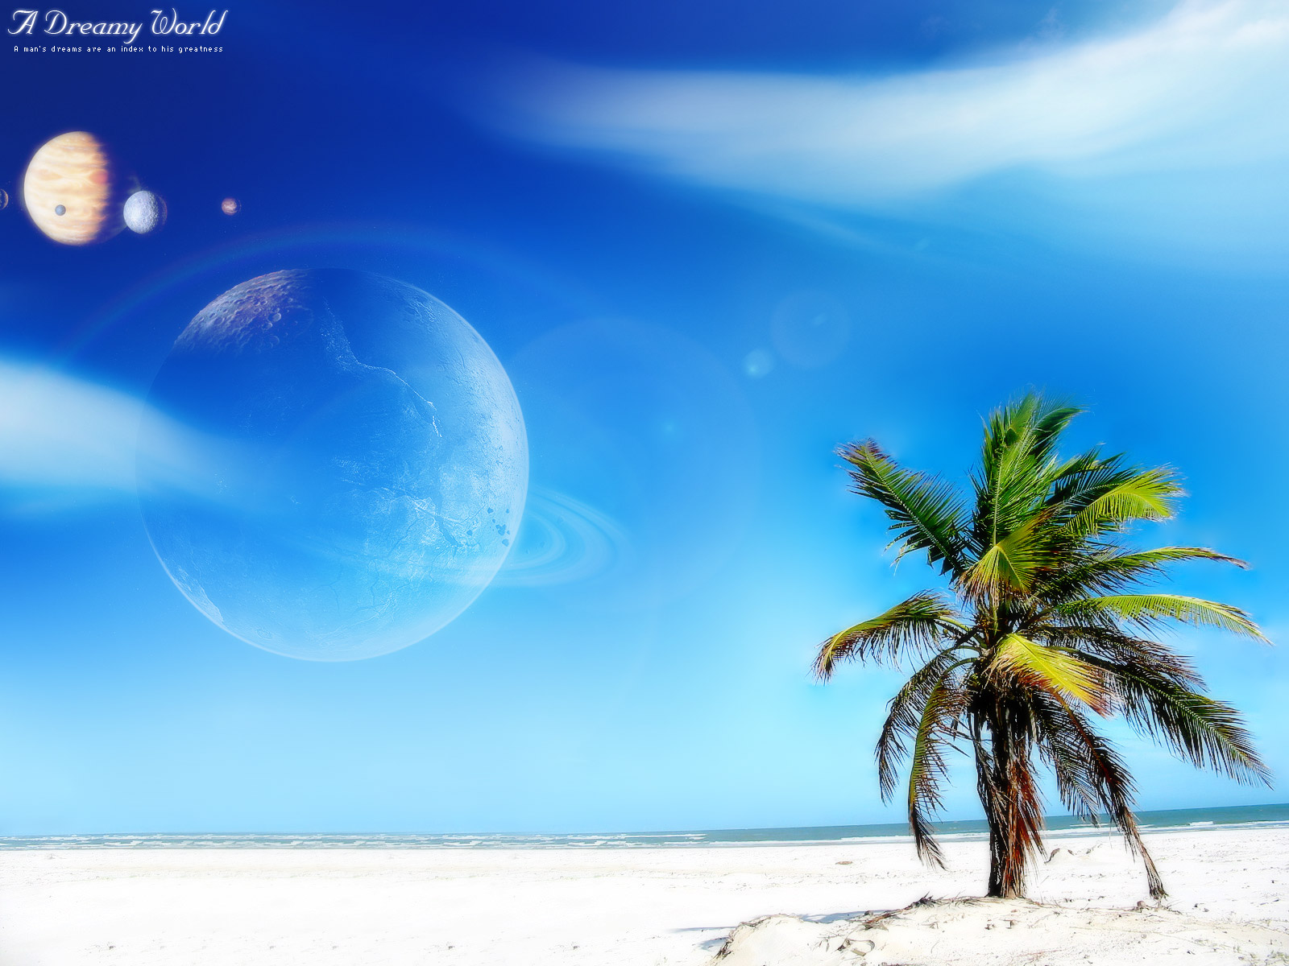
Solsticio de Verano
El 21 de junio se celebra en el hemisferio norte, el día más largo del año. Definitivamente no es un día como los demás, la naturaleza, el hombre y las estrellas se disponen a celebrar una fiesta, cargada de gran poder y magia. Hadas y deidades de la naturaleza andan sueltos por los campos; los agricultores dan gracias por el verano, las cosechas, las frutas y por disponer de más horas para cumplir con sus tareas y entregarse a la diversión. También es el momento justo para pedir por la fecundidad de la tierra y de los mismos hombres; además se debe comenzar a almacenar alimentos para pasar el otoño y el invierno.
La celebración del solsticio de verano, es tan antigua como la misma humanidad. En un principio se creía que el sol no volvería a su esplendor total, pues después de esta fecha, los días era cada vez más cortos. Por esta razón, fogatas y ritos de fuego de toda clase se iniciaban en la víspera del pleno verano, o 20 de junio, para simbolizar el poder del sol y ayudarle a renovar su energía.
En tiempos posteriores se encendían fogatas en las cimas de la montañas, a lo largo de los riachuelos, en la mitad de las calles y al frente de las casas. Se organizaban procesiones con antorchas y se echaban a rodar ruedas ardiendo colinas abajo y a través de los campos.
Siguiente

Slide 13
A menudo se bailaba y saltaba alrededor del fuego para purificarse y protegerse de influencias demoníacas y asegurar el renacimiento del sol.
Se puede decir que todo empezó hace cerca de 5 mil años, cuando nuestros antepasados, tan amigos de observar las estrellas, se dieron cuenta que en determinada época del año el Sol se mueve desde una posición perpendicular sobre el Trópico de Capricornio, hasta una posición perpendicular sobre el trópico de Cáncer. A estos días extremos en la posición del Sol se les llamó solsticios de invierno y verano, los cuales ocurren los días diciembre 21 y junio 21 respectivamente. Estas fechas corresponden al hemisferio norte, pues en el sur es al contrario. El día que veremos al sol ponerse más al sur es el 21 de diciembre y el día que lo veremos ponerse más al norte es el 21 de junio.
“Las fechas mencionadas son las típicas, pero puede ser que en un año determinado caiga un día antes o después, debido a las irregularidades del calendario, como los años bisiestos”. Hablando propiamente del solsticio de verano, en esta fecha el eje de la tierra está inclinado 23,5 grados hacia el sol. Esto ocasiona que, en el hemisferio norte, el 21 de junio sea el día más largo del año.
Volver al Calendario

Slide 14
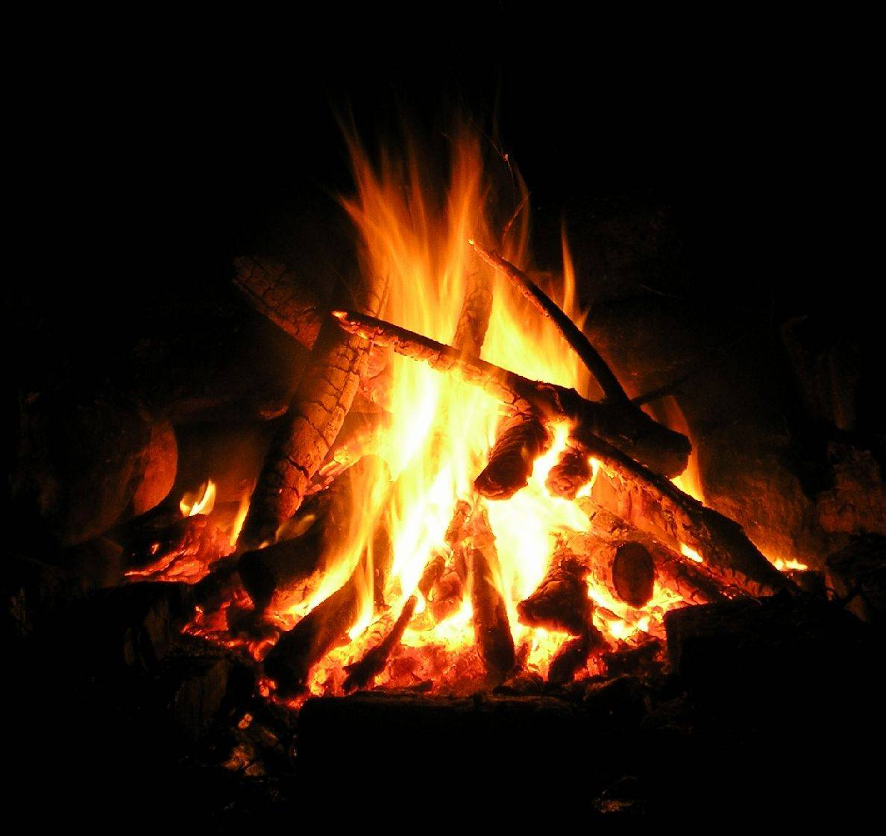
Día de San Juan
Las Hogueras de San Juan (Fogueres de Sant Joan en valenciano), Noche de San Juan (Nit de San Joan), Cacharelas de San Xoan o Fogueiras de São João, son una fiesta muy antigua que se celebra en muchos lugares de Europa, y es una tradición arraigada en muchos lugares de España y Portugal, para celebrar la llegada del verano en torno a hogueras purificadoras. Nótese que la fiesta se celebra la noche que va del 23 al 24 de junio, aunque en realidad la noche más corta corresponde con el solsticio de verano, el 21 de junio. La fiesta de San Juan se celebra en lugares tan distantes como Finlandia y Brasil. En zonas del Atlántico europeo (Inglaterra y Galicia por ejemplo).
En la mayoría de los lugares esta celebración consiste en quemar muebles y trastos viejos en la calle. En otros, como Cataluña, la tradición marca que en la víspera de San Juan, la juventud del pueblo busque el chopo más alto y más recto, y lo planten en medio de la plaza del pueblo, dónde se quedará hasta agosto, entonces se devolverá a su propietario.
Siguiente

Slide 15
Especialmente significativas son las Hogueras de San Juan en la ciudad de Alicante, siendo las fiestas oficiales de la ciudad y declaradas de Interés Turístico Internacional. Aquí, las "Hogueras" o "Monumentos" son auténticas obras de arte, creadas durante meses por constructores y artistas que emplean materiales como cartón, madera, papel, pintura, etc. para que ardan fácilmente en la noche de San Juan.
En Chile, se celebra en Chiloé esta Tradición de la Noche de San Juan, mientras que Joan Manuel Serrat en la canción "Fiesta", se refiere en su letra a dicha fiesta, con la frase "En la noche de San Juan como comparten su pan, su tortilla y su gabán (versión no franquista) - Su mujer y su Galán (Versión franquista) gentes de 100.000 raleas".
"En Venezuela, los festejos en honor a San Juan Bautista revisten singular importancia, desde la época colonial hasta el presente.... La fecha establecida por la Iglesia para conmemorar al Santo coincide aproximadamente con el solsticio de invierno, ambas de gran trascendencia, en las que se reúnen diversas prácticas rituales paganas destinadas a avivar y/o conservar el brillo del sol, fuente principal de energía, reconocida y venerada por el hombre desde la antigüedad.”
Volver al Calendario

